Slide 1
مَركَزُ التَّربِيَّةِ الدّينِيَّة لِرُهبانِيَّةِ القَلبَينِ الأقدَسَين
يُقَدِّمُ كِتابَ الأساسِيَّ الأَوَّل

Slide 3
اللِّقاءُ الواحِد والعُشرون
يا يَسوع...
أَنتَ حَيّ

Slide 5
سَلام المَسيح أَصدِقائي...
شو رَح نَعمِل بِهَاللّقاء؟

Slide 6
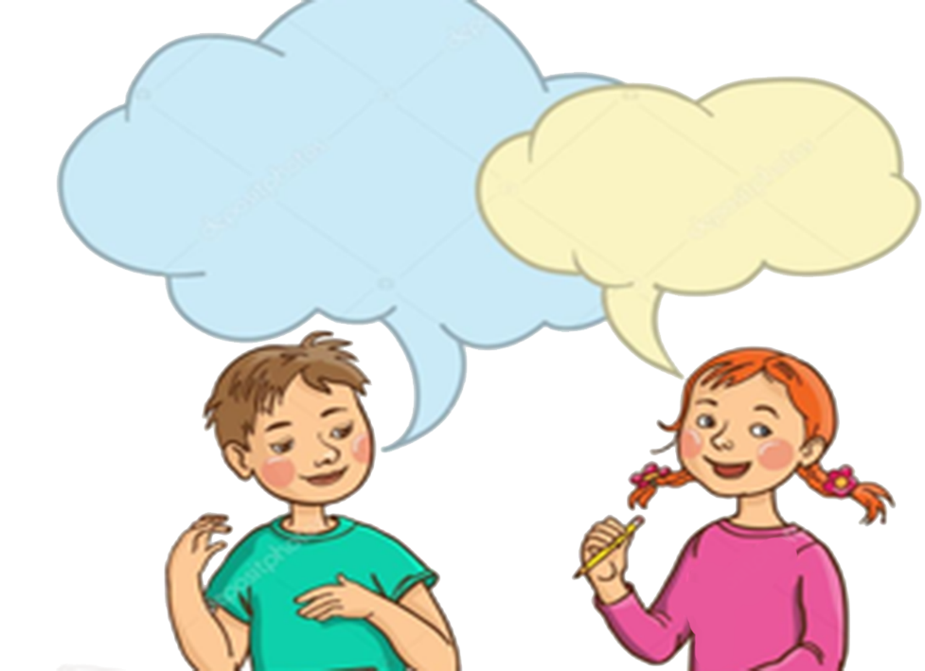
نِختِبِر جَوّ الفَرَح بِالقِيامِة ونفَرِّح غَيْرنا ونِشهَد لَ قِيامِة يَسوع المَسيح
نْخَبِّر شُو شافُوا
النّساء بِالقَبِر

Slide 7
وهَلَّق رَح إِطلُب مِنكُن إِنّو نِرسُم إِشارِة الصّليب

Slide 8
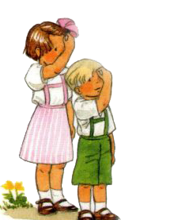
بِاسْمِ الآبِ
والابِن
والرُّوح القُدُس،
الإِلَه الواحِد،
آمين

Slide 9
خَلّونا نحِطّ سَوا أَنفُسْنا بِحُضور الله بِخُشوع واحتِرام ونْقِلّو يا رَبّ، إِفتَحْ قُلُوبَنا لِنَفهَمَ كَلِمَتَكَ

Slide 10
كيف مِات يَسوع عَ الصَّليب.
- ومين بِقي حَدّ الصَّليب؟
مَريم إمُّو ويوحَنّا.
- شُو عِملُو بِيَسوع؟
بَعد ما مِات نَزَّلُوه عَنِ الصّليب، لَفّو بِكَفَن وحَطّوه بِالقَبِر.
- ومِين كِان عَمْ يراقِب شُو عَمْ بِيصِير؟
مَريَم المَجدَلِيّة ومَريَم التّانية.
- وبِأَيَّ يَوم َصار كِلّ هَيدَا؟
يَوم الجِمعَة العَظيمِة.
عَن شو حْكينا المَرَّة الماضيِة؟

Slide 11
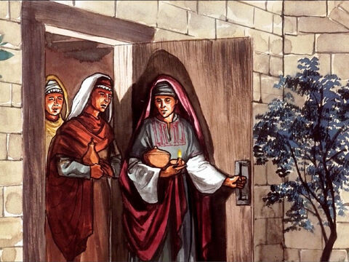
ومِرِق السَّبِت، وطَلْ فَجر الأَحَد؛
وراحوا النِّسوِان عَ القَبر.
وكانوا عم بيقولو:

Slide 12
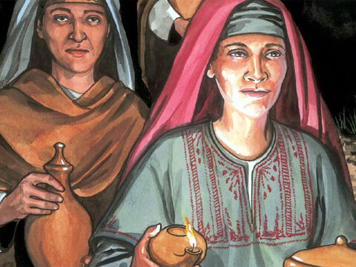
مين بَدّو يِزحَلْنا الحَجَر عَن باب القَبِر؟

Slide 13
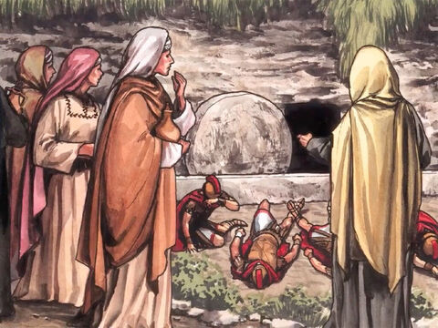
لَمّا وُصْلُو شِافُو إنّو الحَجَر مْدَحْرَج (مِنْزاح)
وكِان كْبِير كْتِير

Slide 14
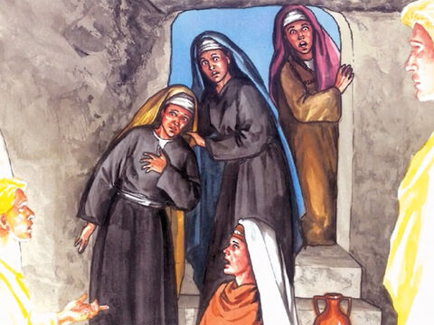
فاتُو عَ القَبِر، وشافُو شَبْ قَاعِدْ مَيْلِة اليَمِين لابِسْ تَوب أَبيض! نْرَعَبُو

Slide 15
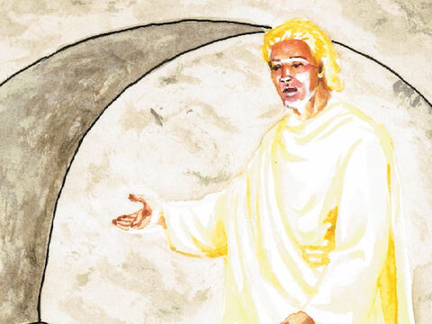
قَلُّن الشَّبّ:
ما تخافُوا! إِنتُو عَمْ تْفَتْشوا عن يَسوع النّاصري، المَصلُوب. هُوّي مِشْ هَون، وهِادا المَطرح يَلْلي كِانُوا حاطِّينُو فيه

Slide 16
رُوحُو هَلَّق قُولُو للتّلاميذ و لَ بُطرس، إنُّو رَحْ يِسْبَقْكُن عَ الجَلِيل وهَونِيك بِتْشوفُوه مِتِل مَا قلْكُن.

Slide 17
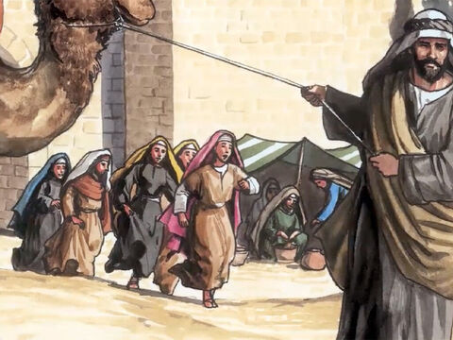
ورَكَضوا النِّسوان والفَرحَة
مِش سايعتُن وراحِتْ
مَريَم المَجدَلِيّة
عِند الرُّسُل

Slide 18
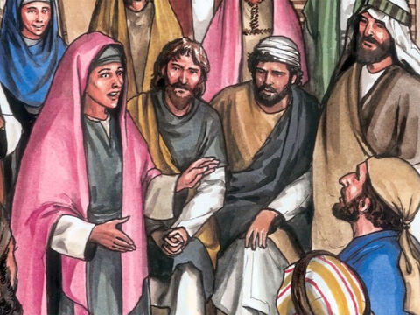
وخَبَّرِتْ بُطرُس والتّلاميذ شُو شافِتْ.

Slide 19
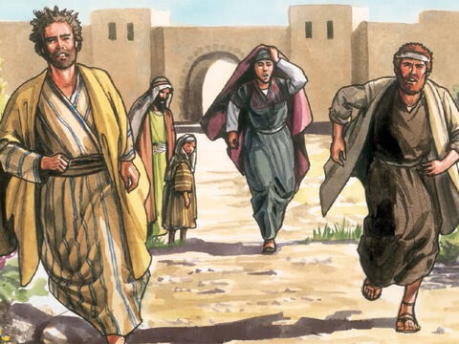
بُطرُس ويُوحنّا إجُو عَ القَبر
وصَارُو يركْضُو تْنَينِاتُن سَوَا

Slide 20
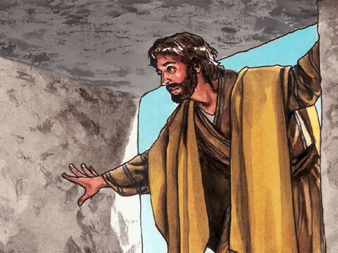
بَس يُوحنّا كِان أسْرَع من بُطرُس وُصِلْ قَبِلْ منُّو عَ القَبَر ونْحَنا واتطلَّع، بَسْ ما فَات، شِاف الأَكفِان عَ الأرض.

Slide 21
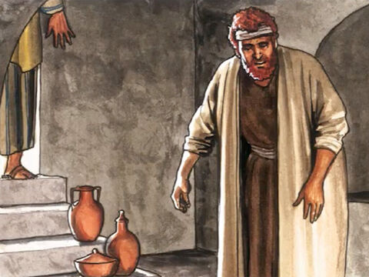
وبَعدَين وُصِل سِمعان بُطرس يَلْلي كِان لاحْقُو، وفِات عَ القَبر.

Slide 22
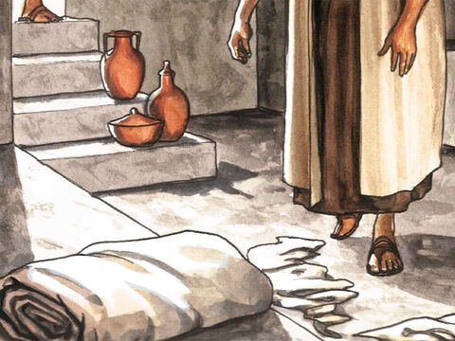
هُوّي كَمان شِاف الأكْفان مَمدُودِين عَ الأرض والمَندِيل يَلّلي كان عَ راسُو مِطوِي ومَحطُوط لَ وَحدُو عَ فَرِدْ مَيل.

Slide 23
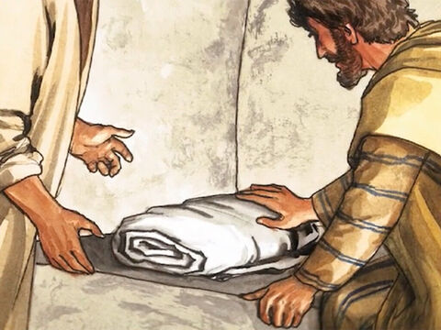
سِاعِتا،
فِات يُوحَنّا كَمان،
وشِاف وآمَن.

Slide 24
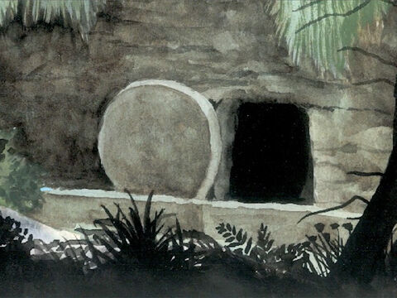
التَّلاميذ كانُوا بوقْتَا بَعد مَا فِهْمُو الآيي يَلّلي بتْقُول:
«لا بُدّ من إنُّو يقُوم مِن بين المَوْت».

Slide 25
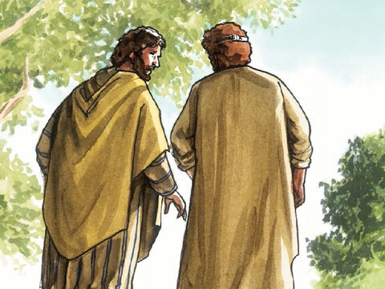
ومِن بَعْدَا رِجْعُو التّلميذَين
عَ بَيتُن.

Slide 26
ونِحْنَا منِحْتِفِلْ بقِيامِة المَسيح مِن بَين الَأموات بِأحَد الفصح، وهُوِّي اليَوم يَلْلي مْنِمْتِلِي فيه بِالفَرَح.

Slide 27
تَعوا تَ نِتشارَك نِحنا كَمان فَرَح القِيامِة ونْقول

Slide 28
المَسيحُ قامَ!
حَقًّا قام!
هَلِّلُويا
وهُوِّي حَيّ للأَبَد. هَلّلويا!!!

Slide 29
وهَلّق
رَح إِسأَلكُن كَم سُؤال!

Slide 30
مين إجا عَالقَبِر فَجر يَوم الأحَد وشو شافو جُوّات القَبر
وبِشو حَسّو؟

Slide 31
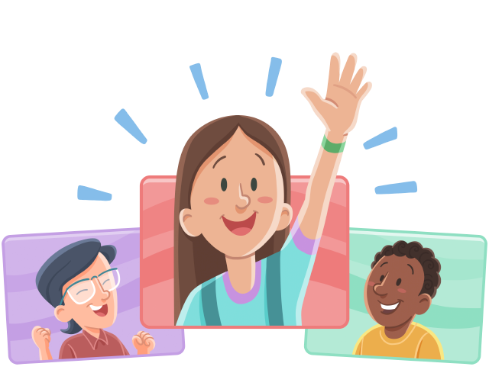
إِجو النِّساء وشافوا شَبّ قاعِد عَاليَمين... ساعِتها حَسّوا بِالخَوف

Slide 32
شو قَلُّن هَيدا الشَّبّ؟

Slide 33
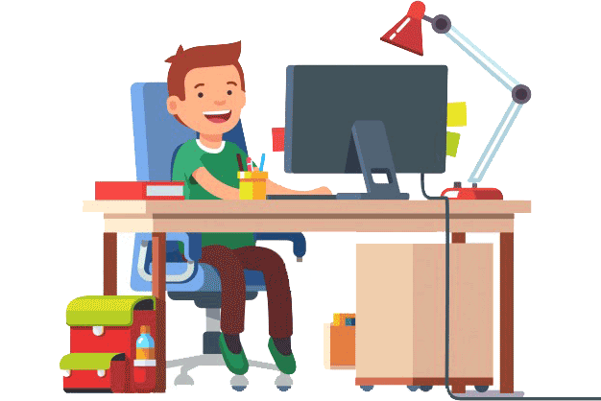
ما تْخافوا، إنتو بَدكُن يَسوع النّاصرِي المَصلوب. هُوّي قام ومَنّو هون.

Slide 34
لَمين حِمْلِت المَجدَلِيّة بُشرَى القِيامِة؟

Slide 35
لَلتّلاميذ ولَبُطرَس ويوحَنّا

Slide 36
شو عِمْلو بُطرُس ويوحَنّا ومين وُصِل قَبِل؟

Slide 37
يوحَنّا كان أَسرَع مِن بُطرُس
ووِصِل قَبْلو
رَكَضوا سَوا وإِجو عَالقَبِر

Slide 38
مين فات أَوَّل واحَد عَالقَبِر
وشو شاف؟

Slide 39
شِاف الأكْفان مَمدُودِين عَ الأرض والمَندِيل
يَلْلي كان عَ راسُو
مِطوِي ومَحطُوط لَ
وَحدُو عَ فَرِدْ مَيل
أَوَّل واحَد فات هُوّي بُطرُس

Slide 40
شو رِجِع يوحَنّا عِمِل؟

Slide 41
فات، شاف وآمَن

Slide 42
وهَلّق جَرْبوا عمِلوا هَالنَّشاط!

Slide 45
العِبارَة يَلْلي لازِم تِنحِفِر بِقْلوبْنا

Slide 46
ومنِختُم بِهَالصَّلاة وهالتِّرنيمِة

Slide 47
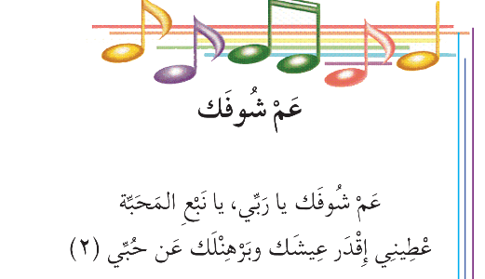

Slide 48
باي باي، منِلتِقي بِالأسبوع القادِم.

